Slide 1
Основные законы рисования Интеллект-карт

Slide 2
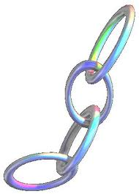

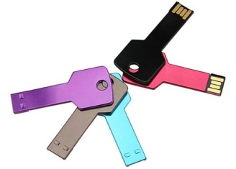
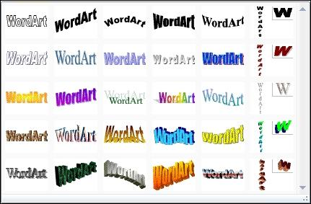

линии
СВЯЗЬ
КАРТИНКИ
соединительные
РИСУНКИ
линии
ЭЛЕМЕНТЫ
ИНТЕЛЛЕКТ КАРТЫ
КЛЮЧЕВЫЕ
УЗЛЫ
СЛОВА
ТЕКСТ В АВТОФИГУРЕ
АВТОФИГУРЫ

Slide 3
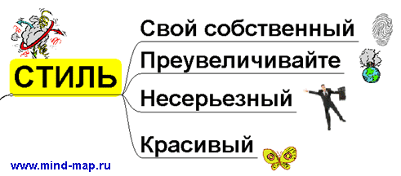
Стиль

Slide 4
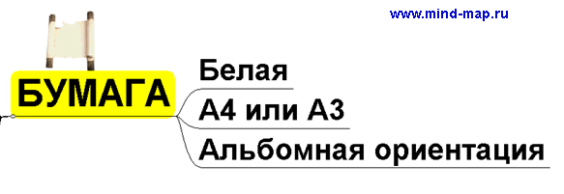
Бумага

Slide 5
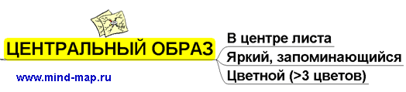
Центральный образ

Slide 6
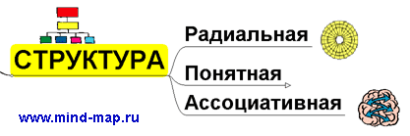
Структура

Slide 7

Для повышения понятности карты используем следующие элементы:

Slide 8
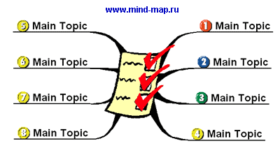
Порядок: нумеруем веточки цифрами – «1», «2», «3»… подсказывая в каком порядке их следует просматривать.

Slide 9
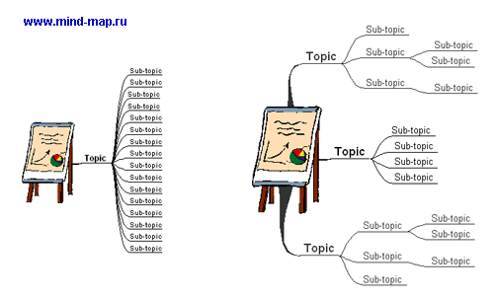
3-4 ответвления: Помним про закон восприятия: «7+-2». Стараемся так простроить структуру, чтобы от каждой веточки отходило максимум 3-4 ответвления.

Slide 10
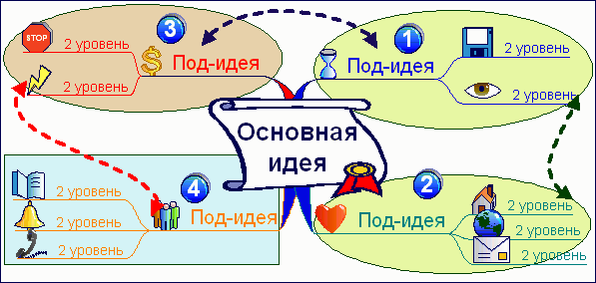
Ореолы: Используем ореолы, для облегчения восприятия карты.

Slide 11
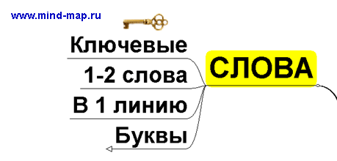
Слова

Slide 12
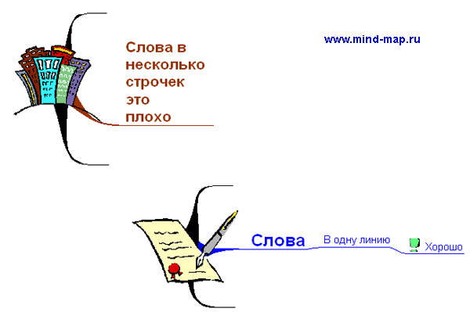
Ключевые слова

Slide 13
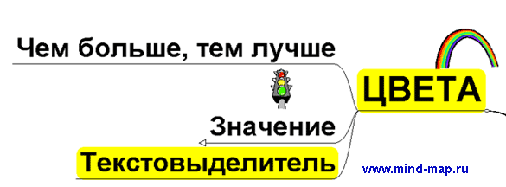
Цвета

Slide 14
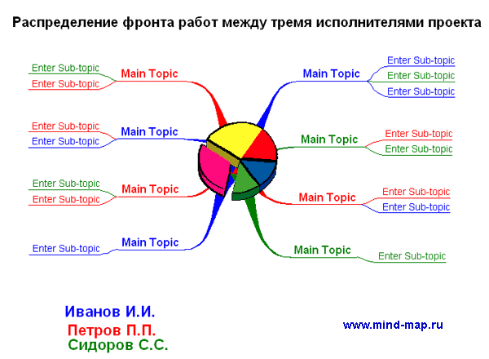
Значение

Slide 15
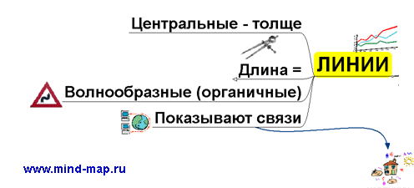
Текстовыделитель

Slide 16
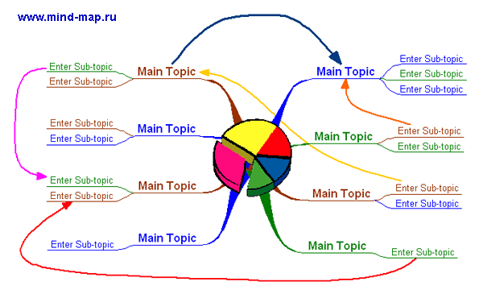
Линии

Slide 17
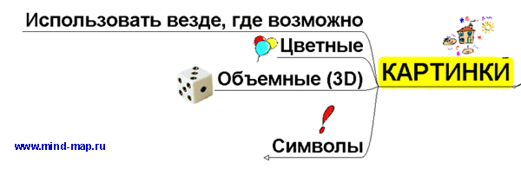
Картинки

Slide 18
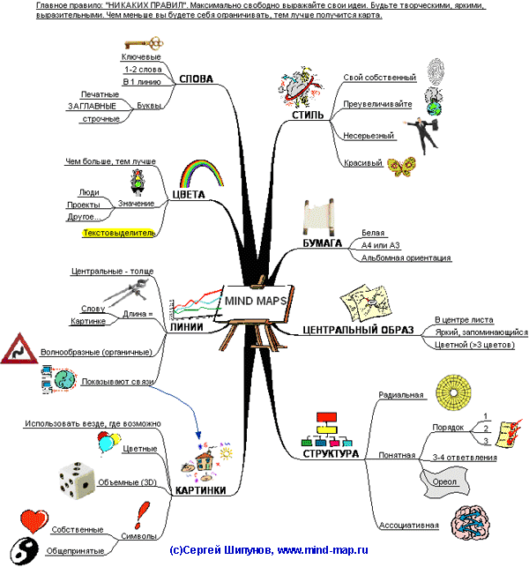

Slide 19
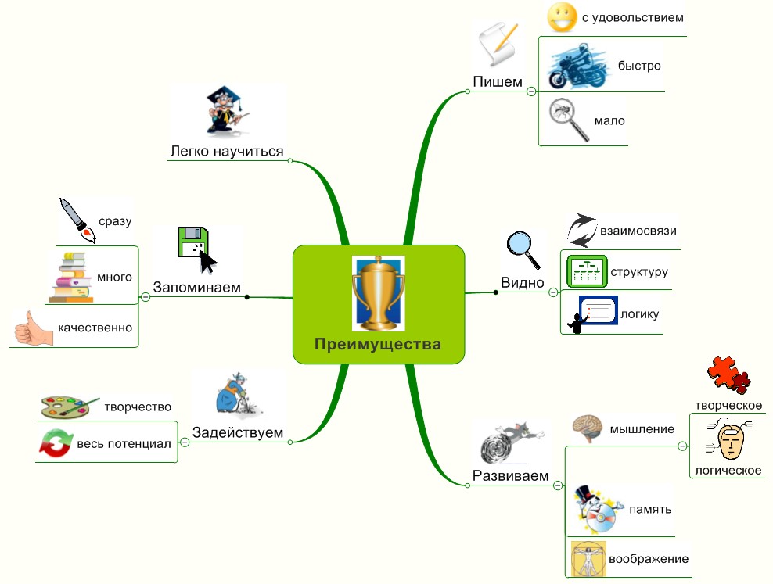
Преимущества ментальных карт перед стандартным способом записи

Slide 20
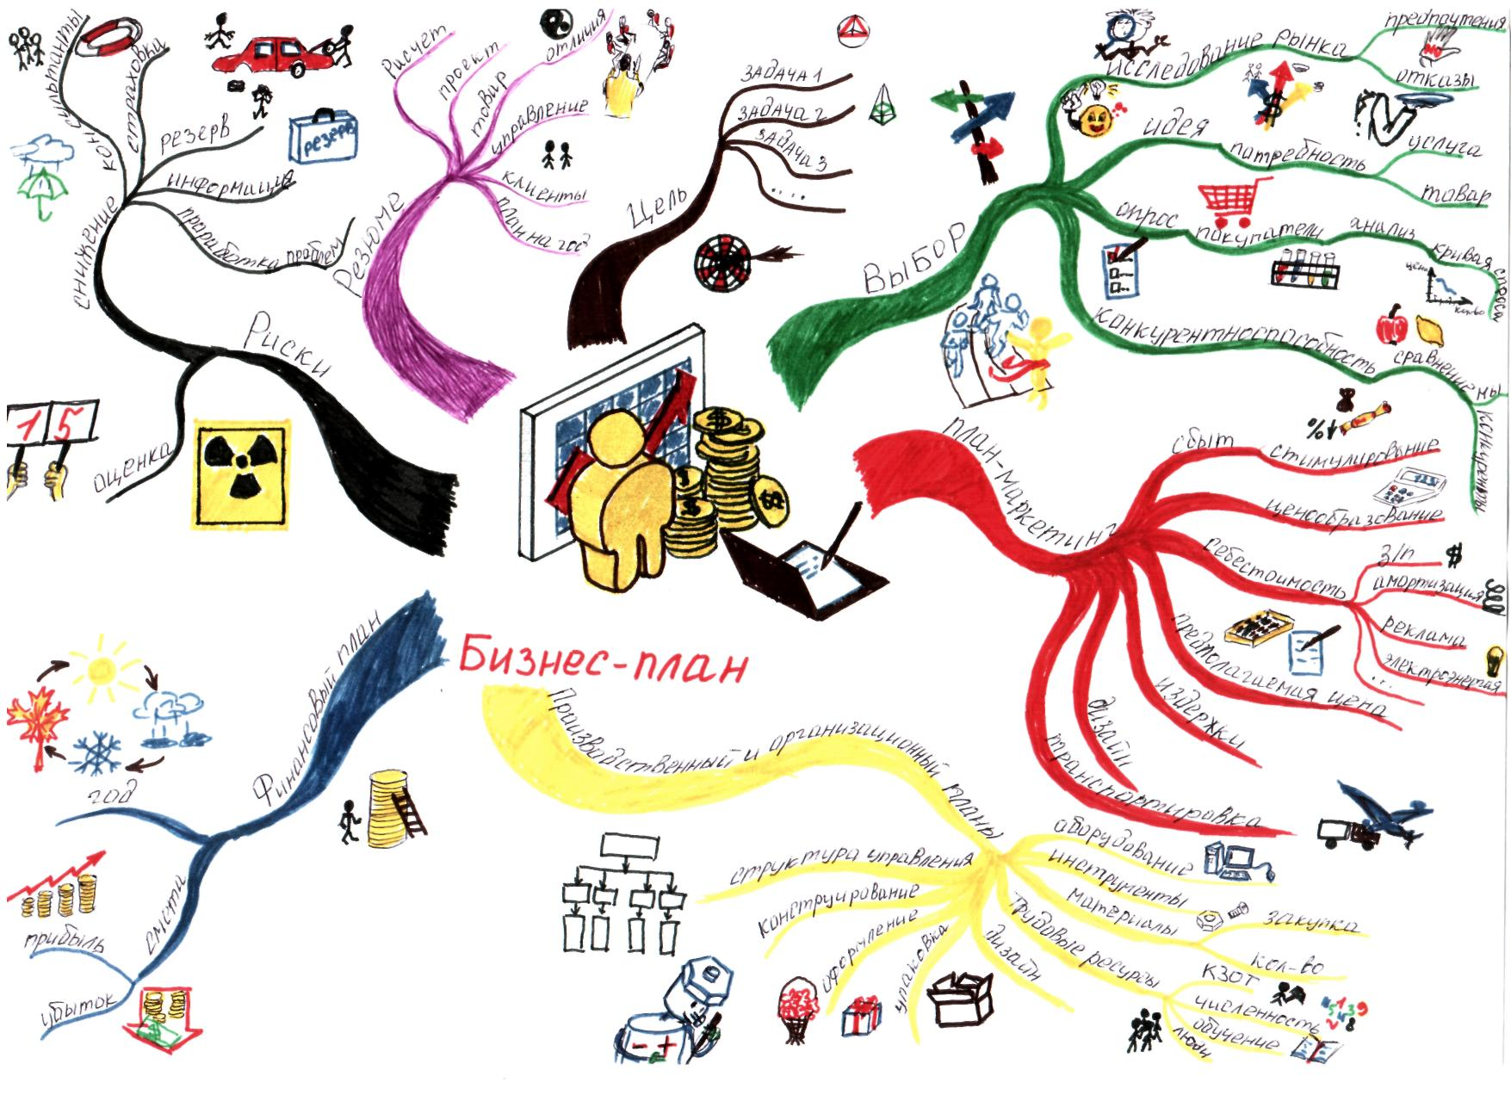

Slide 21
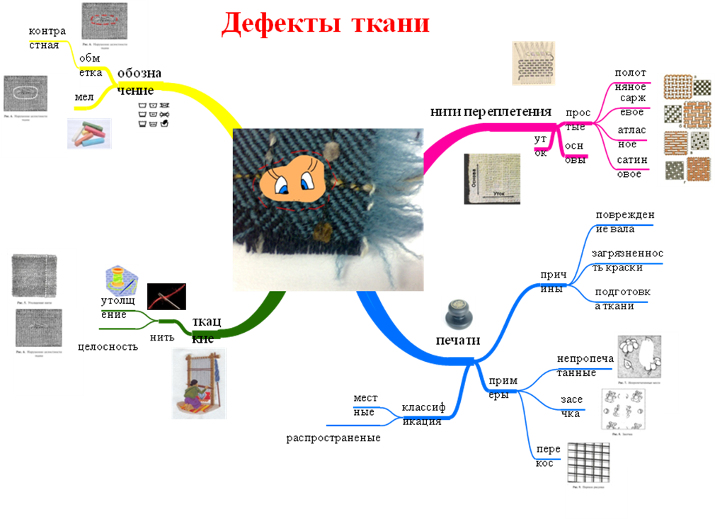

Slide 22
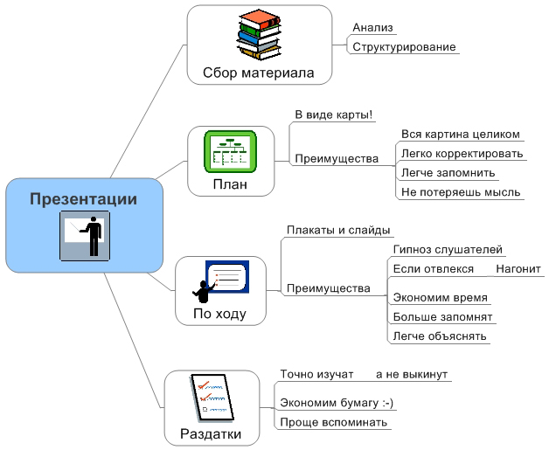

Slide 23
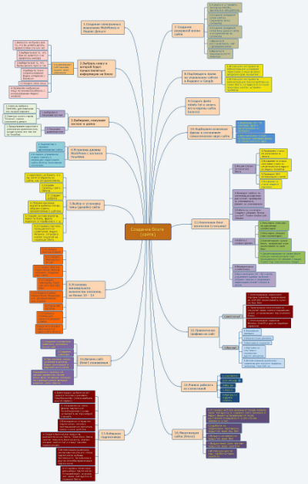

Slide 24
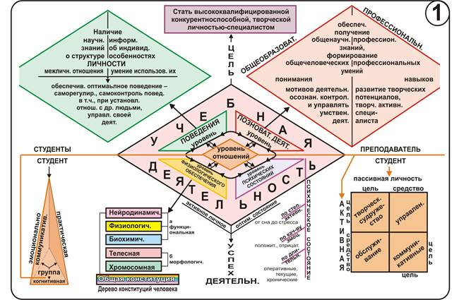

Slide 25


